Slide 1



Séminaire Design des algorithmes de recommandation de biens culturels
Algorithmes de recommandations et pratiques informationnelles : quelle place pour l’autonomie critique des usagers ?
Arnaud Claes (UCLouvain) arnaud.claes@uclouvain.be
Thibault Philippette (UCLouvain) thibault.philippette@uclouvain.be
Groupe de Recherche en Médiation des Savoirs (GReMS)
20 janvier 2023

Slide 2
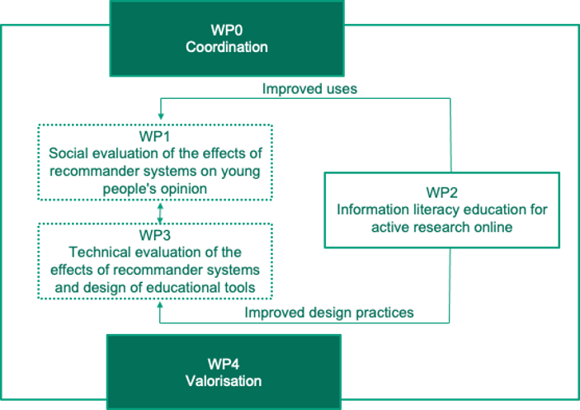

Le projet a été financé par l'agence pour la recherche et l'innovation de la Région bruxelloise (2018-2022).
Un partenariat entre deux universités (UCLouvain et Saint-Louis Bruxelles), un groupe de médias de service public (RTBF) et un centre d'éducation aux médias (Media Animation).
Les équipes de recherche se situent au carrefour des sciences de l'information et de la communication, de l'informatique et de l'éducation aux médias.
La question de la " bulle de filtres " (Pariser, 2011) a été le point de départ pour envisager le rôle des algorithmes sur les opinions des jeunes.
Arnaud Claes (UCLouvain) <arnaud.claes@uclouvain.be​> Thibault Philippette (UCLouvain) <thibault.philippette@uclouvain.be>

Slide 3

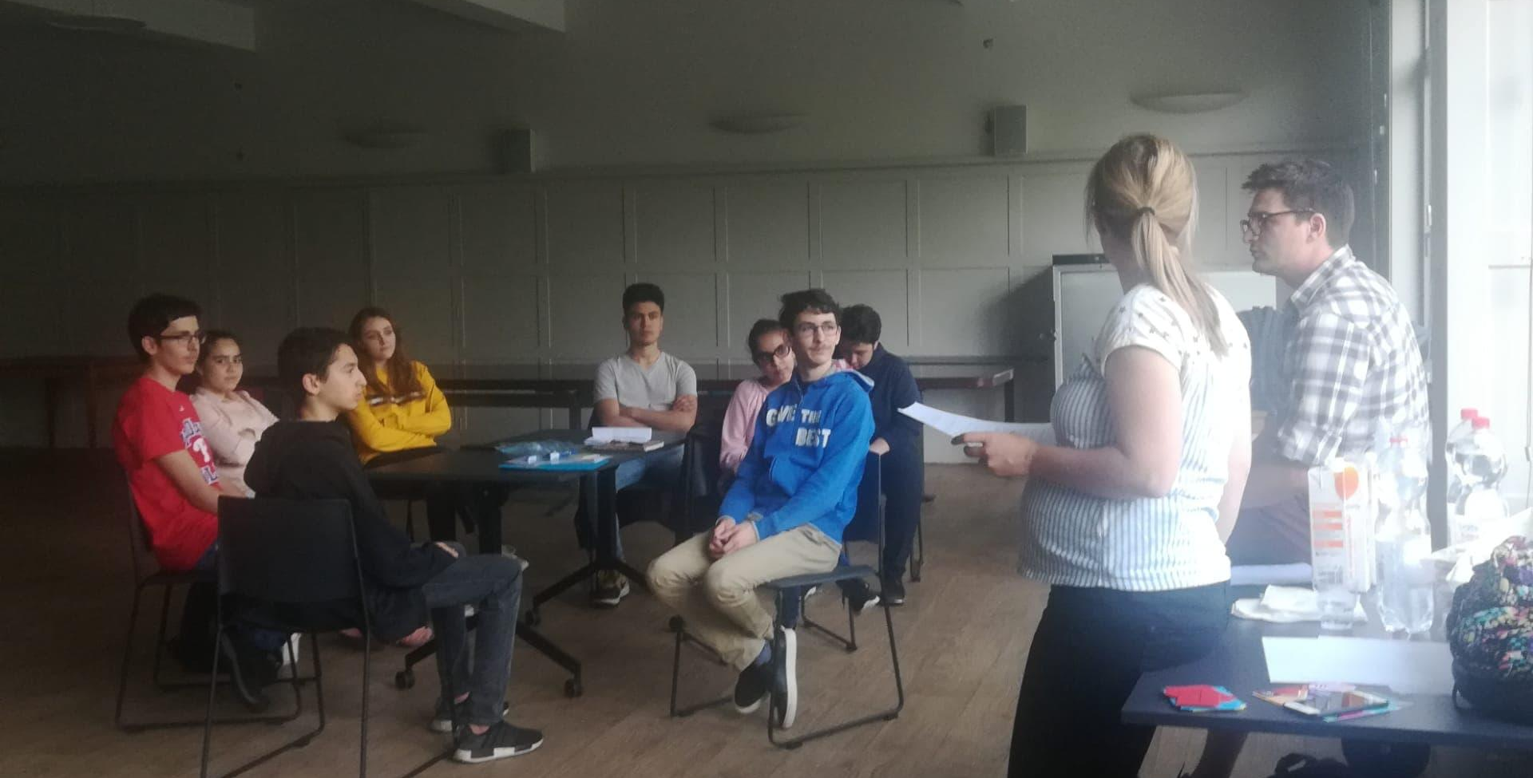
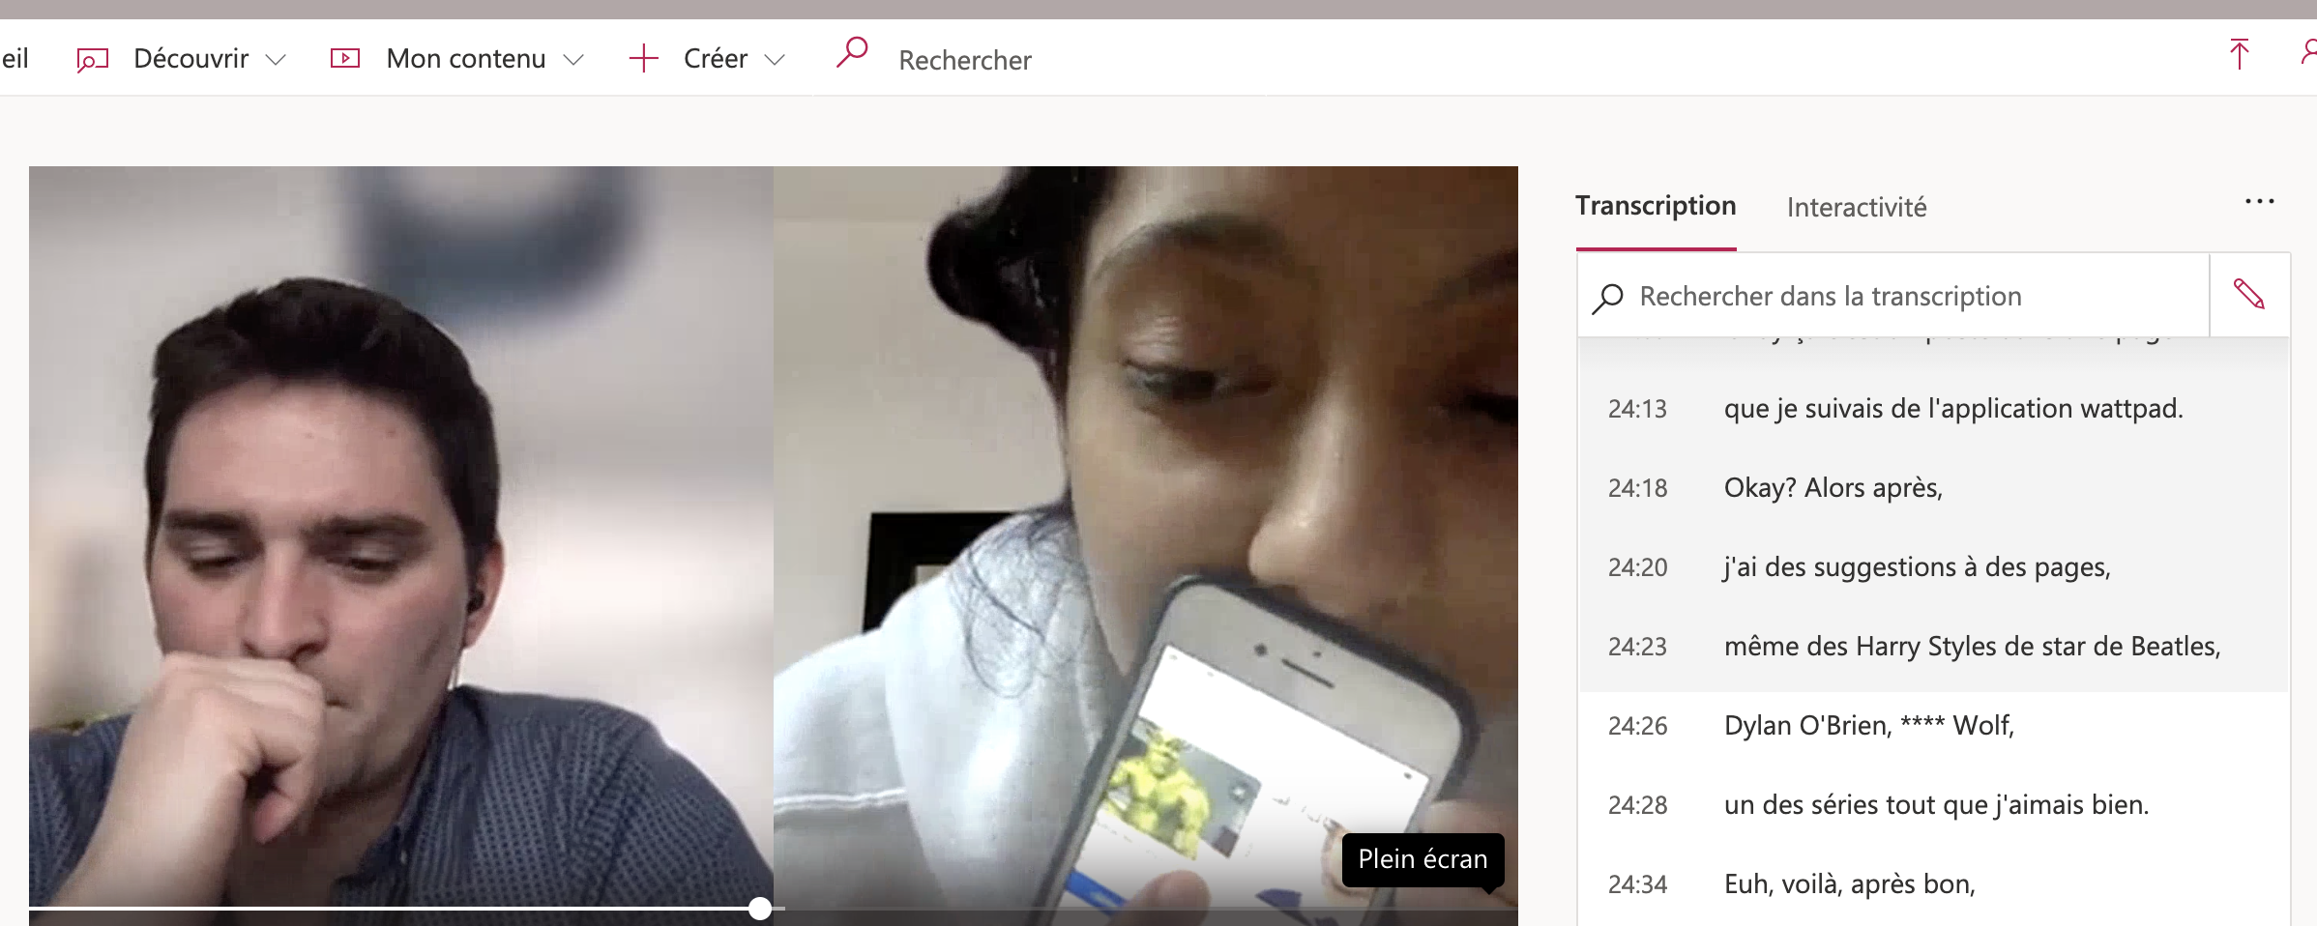

L’imaginaire social des algorithmes
Protocole 1 : Focus sur l'" imaginaire algorithmique " (Bucher, 2017).
c'est-à-dire des façons de penser à ce que les algorithmes sont, devraient être, fonctionnent, ...
27 interviews (9 enseignants, 9 experts, 9 adolescents ou jeunes adultes)
Protocole 2 : Entretiens en ligne in praxis
c'est-à-dire : inviter les jeunes adultes à effectuer des tâches simples sur leur smartphone et confronter leurs pratiques imaginaires des médias sociaux à leurs pratiques réelles.
N = 15 jeunes adultes (18-21 ans)
En ligne uniquement (en raison de la situation de COVID-19)
Bruxelles, Belgique
19 groupes de discussion (4 à 7 adolescents entre 15 et 18 ans /FG)
Bruxelles, Belgique
Arnaud Claes (UCLouvain) <arnaud.claes@uclouvain.be​> Thibault Philippette (UCLouvain) <thibault.philippette@uclouvain.be>

Slide 4
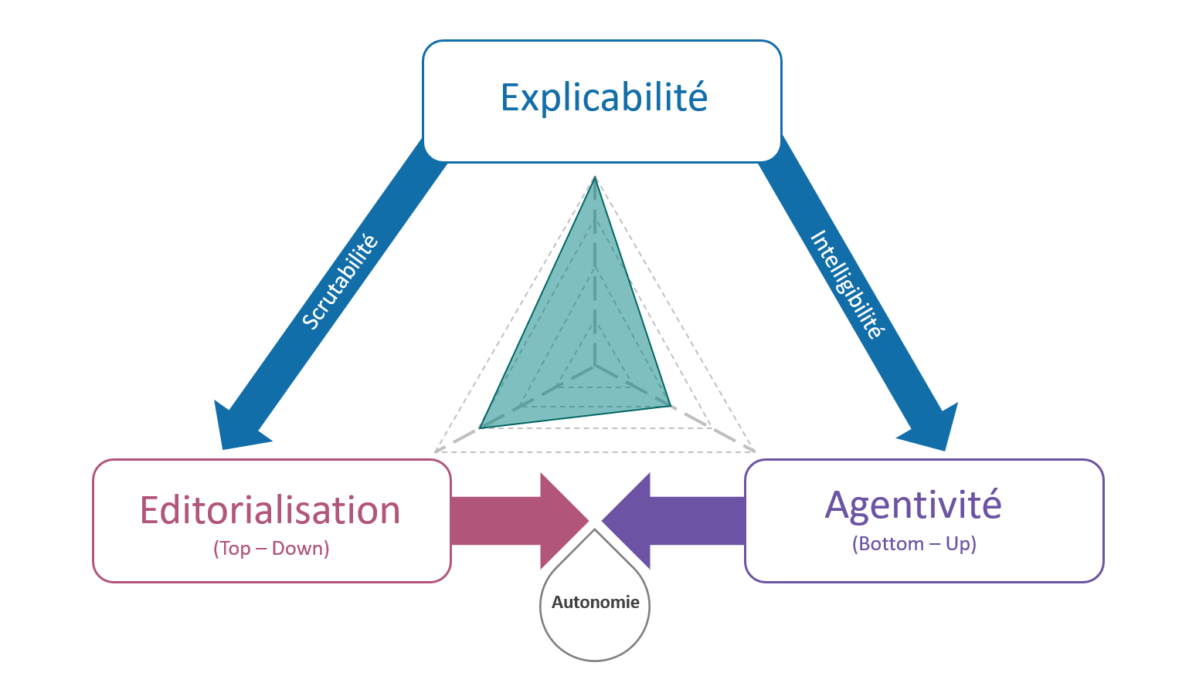
Ancrage théorique
Une démarche en complément des approches focalisées sur l’éditorialisation algorithmique
Une perspective inspirée de l’éducation aux médias
Une préoccupation pour l'autonomie plutôt que l'agentivité
  Rapport esthétique de soi à soi (Foucault)
  Méta Agentivité (Verbeek, 2011)
  Autonomie personnelle (Mackenzie, 2019)
Arnaud Claes (UCLouvain) <arnaud.claes@uclouvain.be​> Thibault Philippette (UCLouvain) <thibault.philippette@uclouvain.be>
Notes:
[1] Although the notion of the filter bubble has allowed attention to be paid to automated recommendation systems, it nevertheless reifies the algorithms in such a way as to make them an object with fixed contours. However, the scientific literature has shown more contrasting results on the effects of algorithms,
[2] depending on...
[3] The challenge was to consider the impact (we prefer to call it "effect") at the intersection of design and behavioral issues. Serge Proulx, one of the fathers of the sociology of use, speaks of "determination" to mean something that is as much a matter of technical determinism as of social appropriation
[4] Within the framework of this project, this position was shared by our partners who, in their public service role, have the task of promoting diversified, sometimes less naturally popular content

Slide 5
Contrôlabilité
Input
Process
Output
(Harambam et al., 2019)
Arnaud Claes (UCLouvain) <arnaud.claes@uclouvain.be​> Thibault Philippette (UCLouvain) <thibault.philippette@uclouvain.be>

Slide 6
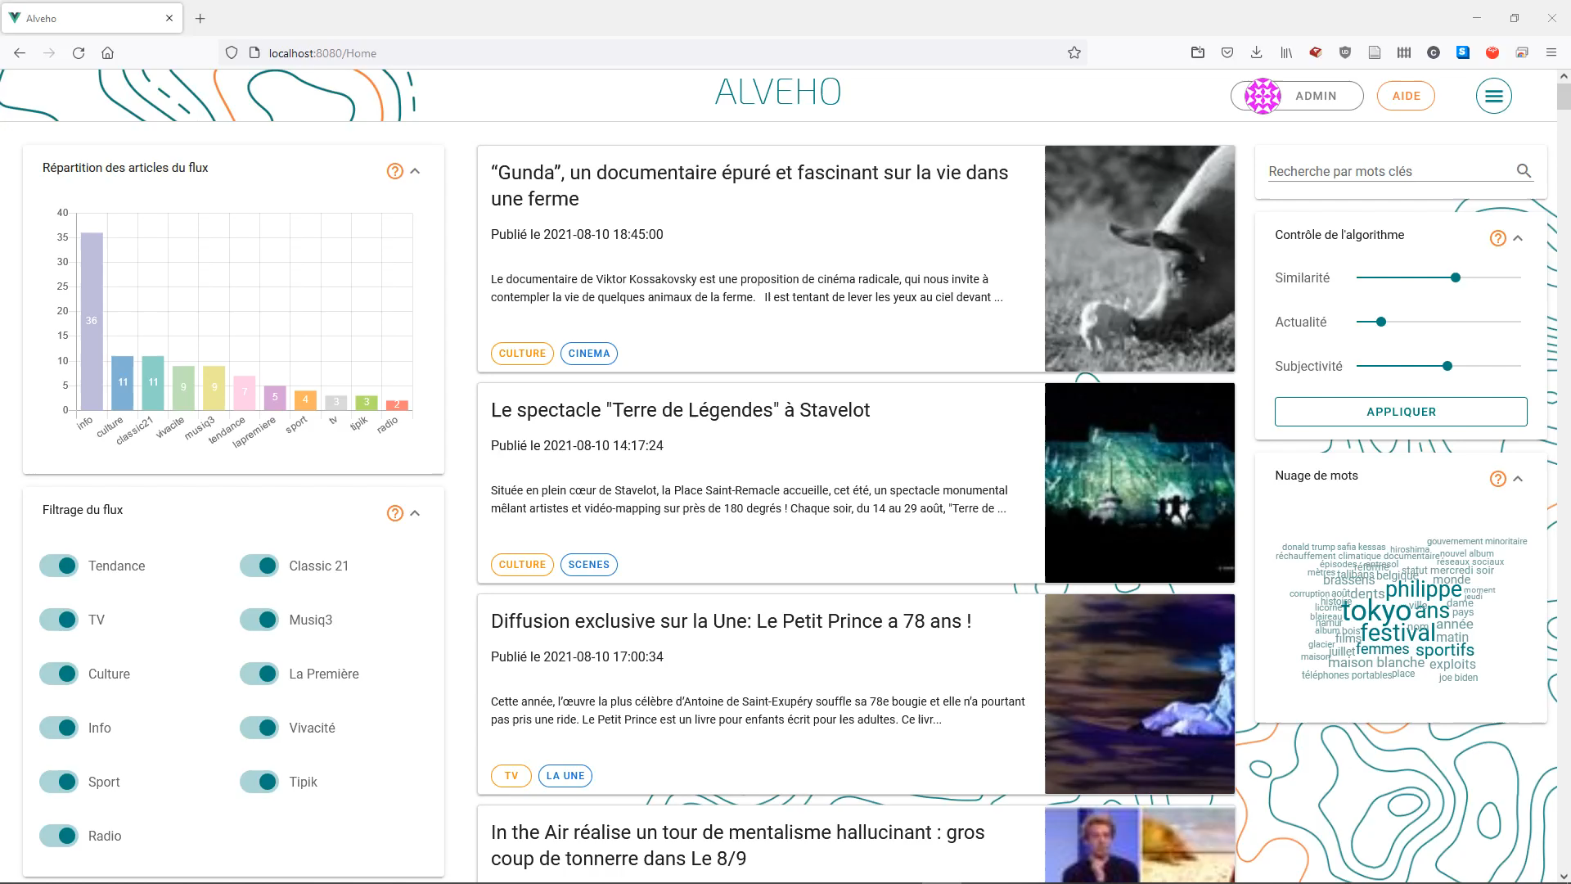
Alveho

Slide 7
Méthode
Objectif: Identifier des affordances (Davis, 2020) permettant de soutenir l'autonomie des utilisateurs (avec une focale sur la contrôlabilité de l'algorithme).
Méthode:
  23 participants (étudiants en sciences de l'information et communication)
  5 semaines de navigation sur le site (20 minutes par jour en moyenne)
  Enregistrement des traces de navigation + une session d'oculométrie
  Interview finale avec chaque participant après l'expérimentation
    Première partie: Evaluation de leur niveau en littératie médiatique et leur aisance en informatique/bureautique
    Deuxième partie: Visite guidée du site dirigée par le participant
Arnaud Claes (UCLouvain) <arnaud.claes@uclouvain.be​> Thibault Philippette (UCLouvain) <thibault.philippette@uclouvain.be>

Slide 8
Perspectives méthodologiques
+ Permettre aux utilisateurs d'accéder au site depuis leur propre terminal permet de faciliter l'engagement des participants
- Le taux de rétention est élevé mais demande malgré tout beaucoup d'effort
+ Combiner le suivi des traces de navigation avec des entretiens permet de dessiner une image précise des comportements des participants
- Même si les conditions expérimentales sont assez proches de conditions réelles, les comportements identifiés ne sont pas pour autant "authentiques"
Arnaud Claes (UCLouvain) <arnaud.claes@uclouvain.be​> Thibault Philippette (UCLouvain) <thibault.philippette@uclouvain.be>

Slide 9
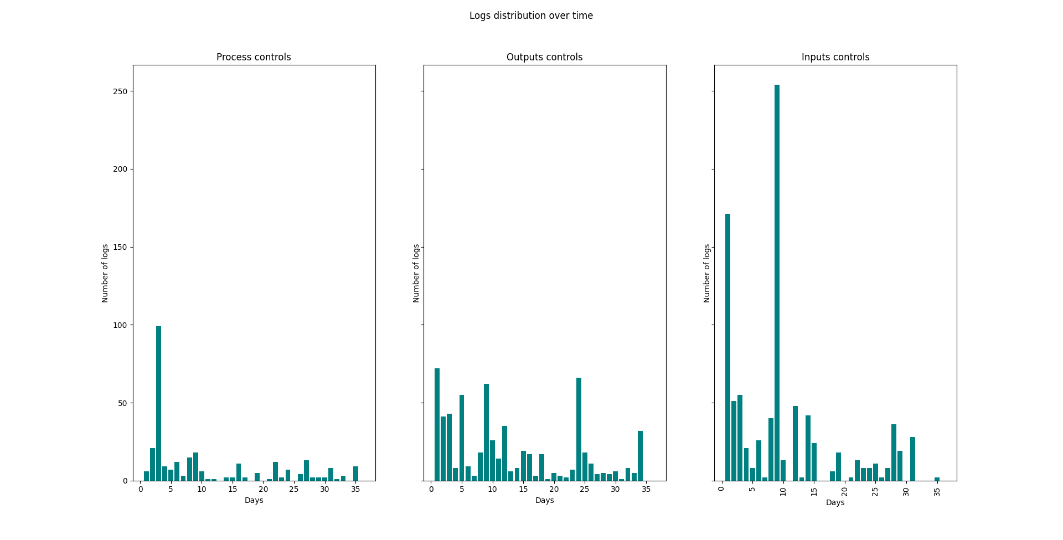
Notes:
Distinction process / outputs / inputs
input pour le contrôle des données fournies à l’algorithme
output pour le contrôle des recommandations affichées
Processus pour le contrôle de la logique de l’algorithme

Slide 10
Résultats (1)
Freins à l'usage des fonctionnalités de contrôle:
- Surcharge cognitive et “map shock” (Blankenship & Dansereau 2000)
« Il y avait beaucoup de couleur, ça me paraissait très flou. »
« J’ai arrêté d’y toucher parce que quand ça change beaucoup on a l’impression d’avoir un contenu totalement différent et du coup ça donne moins envie au départ. Parce que on a envie d'avoir un truc stable et de savoir à quoi on s'attend »
- Habitudes de navigation
“Je n’ai même pas essayé et je ne saurais même pas dire pourquoi. J'imagine que ça m'a pas… Bah ça me parlait pas.”
“On nous propose pas ce service-là dans, dans les réseaux sociaux ou même les médias numériques en général. C'est pour ça que je me suis pas posé la question, ça me paraissait pas évident.”
Arnaud Claes (UCLouvain) <arnaud.claes@uclouvain.be​> Thibault Philippette (UCLouvain) <thibault.philippette@uclouvain.be>
Notes:
Among the 13 participants who used the control mechanisms, only 3 of them developed a critical reasoning to justify their actions

Slide 11
Résultats (2)
Leviers d’agentivité:
  Limiter le nombre de recommendations et interrompre l'utilisateur
  Permettre à l'utilisateur de comparer son fil d'actualité avec celui de quelqu'un d'autre
  Fournir des statistiques à l'utilisateur sur son comportement
Mais: Comment passer de l'agentivité à l'autonomie?
Arnaud Claes (UCLouvain) <arnaud.claes@uclouvain.be​> Thibault Philippette (UCLouvain) <thibault.philippette@uclouvain.be>
Notes:
Among the 13 participants who used the control mechanisms, only 3 of them developed a critical reasoning to justify their actions

Slide 12
Prolongements
La contrôlabilité comme outil d'éducation aux médias
- Deux leviers d'autonomie à approfondir:
  Anthropomorphisation de l'algorithme et agentivité (en partenariat avec Prof. Shin Mizukoshi, Kansai University)
  Socialisation de la recommandation et rapport à soi
Arnaud Claes (UCLouvain) <arnaud.claes@uclouvain.be​> Thibault Philippette (UCLouvain) <thibault.philippette@uclouvain.be>

Slide 13
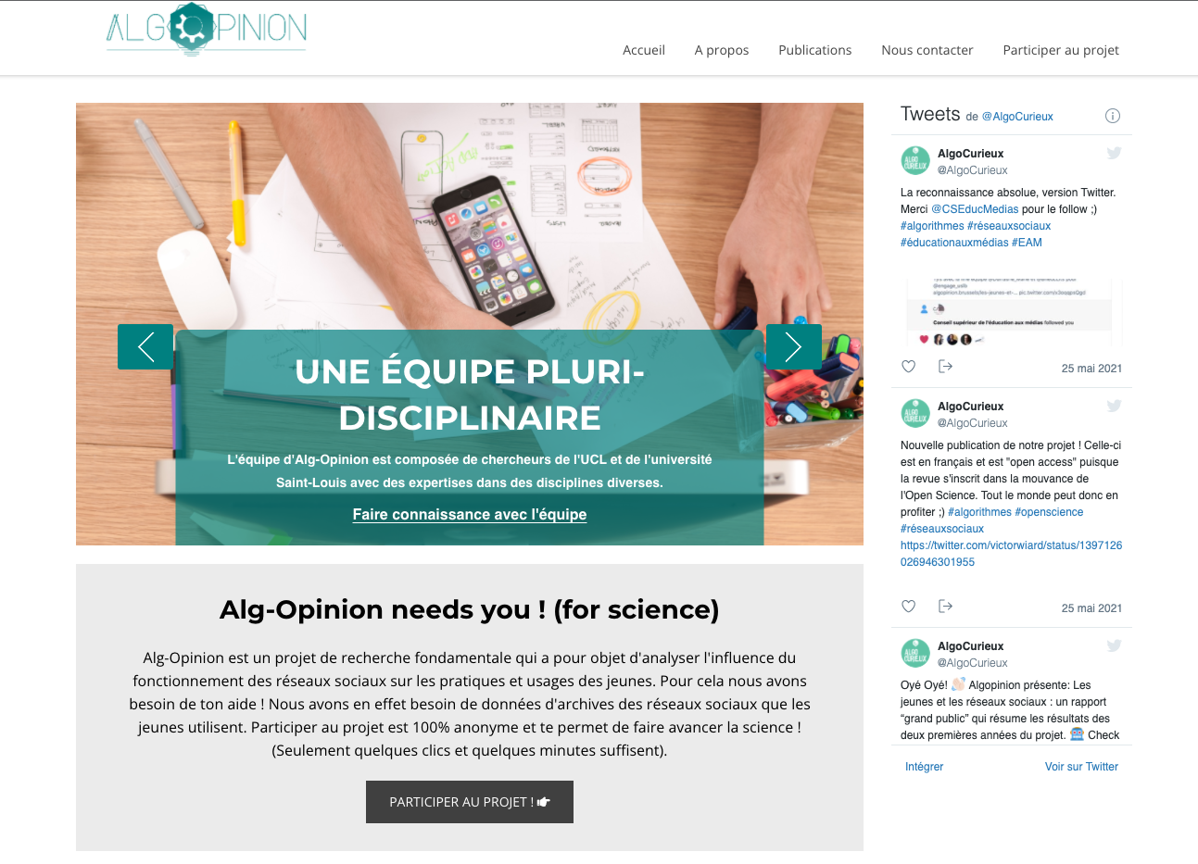


Merci de votre attention
Thank you + emails + site web ALG-OP
https://www.algopinion.brussels/
@AlgoCurieux
Arnaud Claes
Thibault Philippette
arnaud.claes@uclouvain.be
thibault.philippette@uclouvain.be

Slide 14
Backup slides

Slide 15
Bibliographie
Bruns, A. (2019). Are filter bubbles real?. Polity Press.
Bucher, T. (2017). The algorithmic imaginary: exploring the ordinary affects of Facebook algorithms. Information, Communication & Society, 20(1), 30–44. https://doi.org/10.1080/1369118X.2016.1154086
Claes, A., Wiard, V., Mercenier, H., Philippette, T., Dufrasne, M., Browet, A., & Jungers, R. (2021). Algorithmes de recommandation et culture technique: penser le dialogue entre éducation et design. tic&société, 15(1), 127-157. https://doi.org/10.4000/ticetsociete.5915
Dahlgren, P. M. (2021). A critical review of filter bubbles and a comparison with selective exposure. Nordicom Review, 42(1), 15–33. https://doi.org/10.2478/nor-2021-0002
Davis, J. L. (2020). How artifacts afford: the power and politics of everyday things. The MIT Press.
Eslami, M., Rickman, A., Vaccaro, K., Aleyasen, A., Vuong, A., Karahalios, K., Hamilton, K., & Sandvig, C. (2015). “I Always Assumed That I Wasn’T Really That Close to [Her]”: Reasoning About Invisible Algorithms in News Feeds. Proceedings of the 33rd Annual ACM Conference on Human Factors in Computing Systems, 153–162. https://doi.org/10.1145/2702123.2702556
Harambam, J., Bountouridis, D., Makhortykh, M., & van Hoboken, J. (2019). Designing for the better by taking users into account: A qualitative evaluation of user control mechanisms in (news) recommender systems. Proceedings of the 13th ACM Conference on Recommender Systems, 69–77. https://doi.org/10.1145/3298689.3347014
Mackenzie, C. (2019). Relational Autonomy: State of the art debate. In A. Armstrong, K. Green, & A. Sangiacomo (Eds.), Spinoza and relational autonomy: Being with others. Edinburgh University Press.
Pariser, E. (2011). The filter bubble: What the Internet is hiding from you. Penguin Books.
Seaver, N. (2019). Captivating algorithms: Recommender systems as traps. Journal of Material Culture, 24(4), 421–436. https://doi.org/10.1177/1359183518820366
Verbeek, P.-P. (2011). Moralizing technology: Understanding and designing the morality of things. The University of Chicago Press.

Slide 16
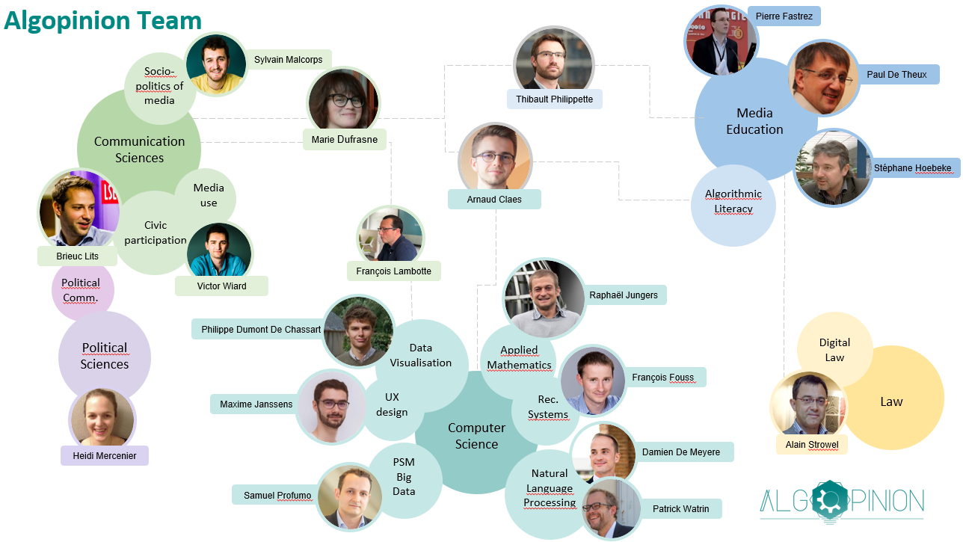

Slide 17
WP3 Workshop using ALVEHO (1h-1h30) with Media Education Experts
Introduction
Activity 1: Free discovery of the interface on a "neutral" account
Activity 2: In groups, press review on pre-configured accounts
Activity 3: In groups, manipulation of the account to direct recommandations "in a certain way"
Activity 4: Debate on the possibilities of manipulating the search results via ALVEHO
Activity 5: Debate on the possibilities of manipulating the search results in other platforms
Activity 6: Feedback on how to improve ALVEHO and its integration in EAM training (e.g. on more thematic approaches)

Slide 18
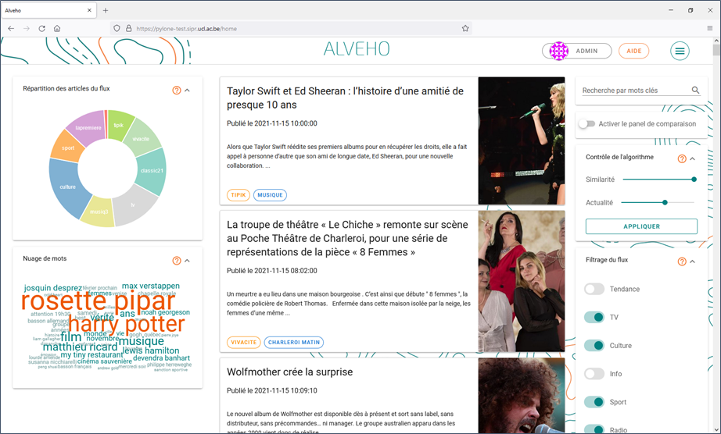

Slide 19
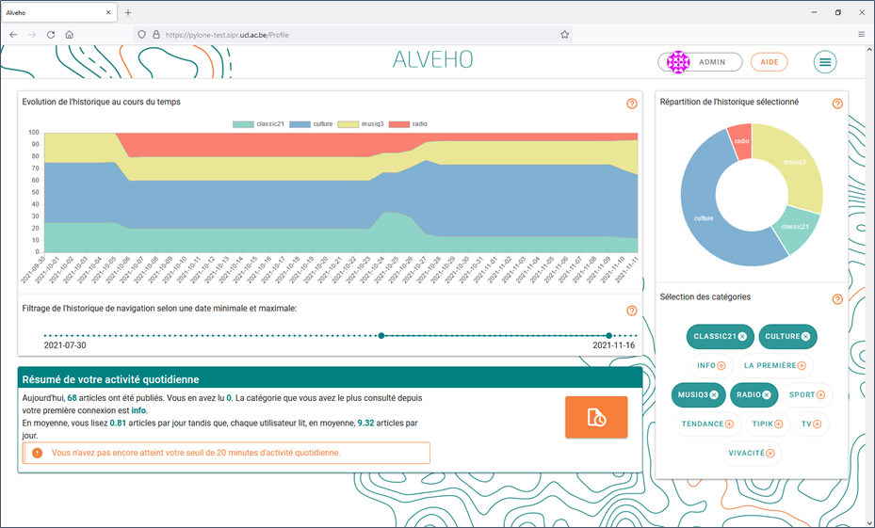

Slide 20

Methodological challenges
The observations and interviews (WP1) quickly raised the difficulties of collecting reliable usage data for WP3
We consider (and test) several solutions:
  A tracker
  A crawler
  A survey + logs of Social Networks
  An experimental platform with API contents
Arnaud Claes (UCLouvain) <arnaud.claes@uclouvain.be​> Thibault Philippette (UCLouvain) <thibault.philippette@uclouvain.be>
Notes:
A tracker... but problems given the number of social networks to follow arise quickly
A crawler... but compared to previous researches, we would be at odds with the conditions of several platforms, and the GDPR
A survey + logs... but despite a series of tutorials, collecting logs proved to be too tedious
So, the final solution chosen was to develop an experimental platform based on RTBF contents through an API

